Slide 1
INCOVID
Equipo:
Adrián González Cáceres : Diseño / Modelado
Álvaro Salas Criado: Requisitos / Diseño
Rafael Machuca Durán : Scrum Master / Requisitos
José María Pan Rosado: Product Owner / Pruebas
Juan Román Ruiz Palacios: Programación / Pruebas
Mario Martínez Campuzano: Modelado / Programación
Salvador Jiménez Segura: Modelado /Programación
Salvador Ortiz Bazaga: Requisitos / Pruebas

Slide 2
Contenido
Introducción – El problema
El equipo y el trabajo en equipo
La solución
Actividades de Ing. Sw
Requisitos
Planificación
Casos de uso
Diagrama de clases
Pruebas
Desarrollo/Despliegue
Estrategias y herramientas
Implementación
Despliegue
Resultados
Conclusiones

Slide 3
Introducción
InCovid es una aplicación web dedicada a ayudar a las personas
Mostrando las posibles fechas de vacunación
Creando conciencia de la gran cantidad de problemas psicológicos que ha causado el virus

Slide 4
Equipo y el trabajo en equipo
Combinaremos dos tipos de proceso con el sistema SCRUM
Desarrollo incremental (para el contacto con el cliente)
Proceso unificado (proceso de ciclos)
Los sprints constan de diferentes fases por donde aparecerán las versiones del software

Slide 5
La Solución
¿Cómo hemos tratado los problemas anteriores?
1. Realizando un cuestionario donde recogeremos una serie de datos para calcular un tiempo estimado de vacunación
2. Realizando un test de carácter psicológico para ver el nivel de afección del virus sobre el usuario

Slide 6
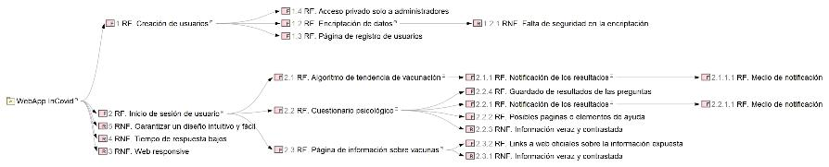
Requisitos

Slide 7
Requisitos
¿Cómo hemos llegado a esta solución?
Inicio de sesión: cliente/administrador
Test Tendencia: algoritmo para calcular una fecha aproximada de vacunación
Test Psicológico: algoritmo para mostrar como ha afectado el virus
Notificaciones: medio para transmitir la información al cliente

Slide 8
Planificación
Ciclos de aproximadamente 2 semanas
División del trabajo en subgrupos
Elaboración de tareas
Individual
Subgrupos
Colectivas
Reuniones para puesta en común (1 vez por semana)
Resolución de dudas y mejoras

Slide 9
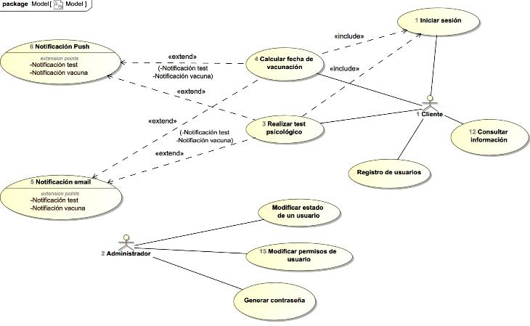
Casos de uso

Slide 10
Casos de uso
Cambios respecto a la versión original
SMS (futura implementación)
BBDD de calculadora tendencias y test psicológico (futura implementación)
Eliminación de la BBDD cedida por el gobierno (datos de usuario)

Slide 11
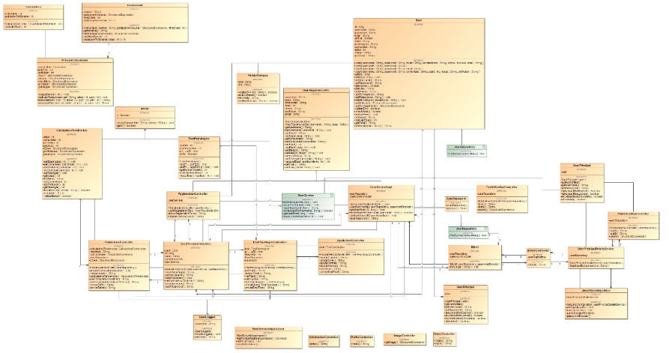
Diagrama de clases

Slide 12
Diagrama de clases
Clases principales
User: guardará los datos del usuario y se relaciona con
RegistrationController: controla que el usuario esté registrado
TendenciasController: ejecuta el cuestionario
CalculadoraTendencia y PrincipalCalculadora
TestPsicologicoController: ejecuta el test
AyudaController
Enviar: devuelve resultado de las dos anteriores

Slide 13
Diagrama de clases
Cambios
Eliminación del editor (unificado con administrador)
Campos de registro de usuario
Clase Notificación (eliminada, aparece en tendencias y en test psicológico)
Clase datos de usuario (futura implementación)

Slide 14
Pruebas
Hacer con el grupo

Slide 15
Estrategias y herramientas
Hacer con el grupo

Slide 16
Implementación
Hacer con el grupo, hay problemas

Slide 17
Implementación
Hacer con el grupo, hay problemas

Slide 18
Despliegue
Hacer en grupo

Slide 19
Resultados
Primera versión
Realizamos una versión 100% funcional pero poco eficiente
Diseño de la web con mucho margen de mejora
Versión actual
Versión 100% funcional
Diseño web mejorado
Resultado satisfactorio

Slide 20
Conclusión
Web vista modo usuario
Inicio
Información
Tendencias
Test psicológico
Web vista modo administrador
Inicio
Información
Administrador

